Slide 1
Урок математики

Slide 2
Мы сюда пришли учиться, Не лениться, а трудиться. Работаем старательно, Слушаем внимательно.

Slide 3
Лабиринт знаний

Slide 4
Играем «Цепочка»

Slide 5
Логическая разминка
Хочу писать красиво!

Slide 6
Физминутка

Slide 7
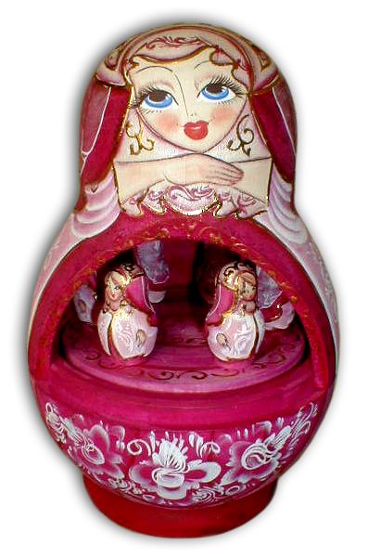

Slide 8
Мы умеем!
Вычисли

Slide 9
Хотим знать!
Цель: научиться составлять
таблицы умножения и деления
с числом 6

Slide 10
Сами узнаем
Работа
с учебником

Slide 11
Задача
Тетрадь – 6 р.
Альбом – 12 р.
во ? раз >
12 : 6 =2 раза
Ответ: цена альбома 2 раза больше

Slide 12
Физминутка

Slide 13
Закрепляем

Slide 14
Таблицы умножения и деления с числом 5
5•5=25
5•6=30
5•7=35
5•8=40
5•9=45
5•10=50
25:5=5
30:5=6
35:5=7
40:5=8
45:5=9
50:5=10

Slide 15
Молодцы!

Slide 16
Таблица
6 :6 = 1
12 : 6 = 2
18 : 6 = 3
24 : 6 = 4
30 : 6 = 5
36 : 6 = 6
42 : 6 = 7
48 : 6 = 8
54 : 6 = 9
60 : 6 = 10
6 • 1 = 6
6 • 2 = 12
6 • 3 = 18
6 • 4 = 24
6 • 5 = 30
6 • 6 = 36
6 • 7 = 42
6 • 8 = 48
6 • 9 = 54
6 • 10 = 60

Slide 17
Домашняя работа
Учебник №4, с.44

